Slide 1
histograms 14주차_01_08
한 동 대 학 교 김경미 교수

Slide 2
학습목표
기본 Plot 그리기
Histograms: .hist()

Slide 3
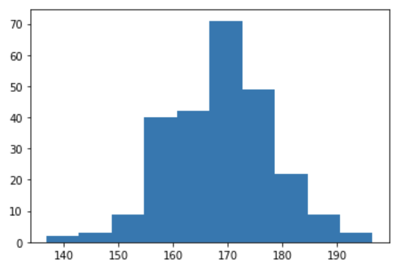
Matplotlib Histograms
빈도 분포 그래프를 보여줌.
import matplotlib.pyplot as plt
import numpy as np
x = np.random.normal(170, 10, 250)
plt.hist(x)
plt.show()

Slide 4
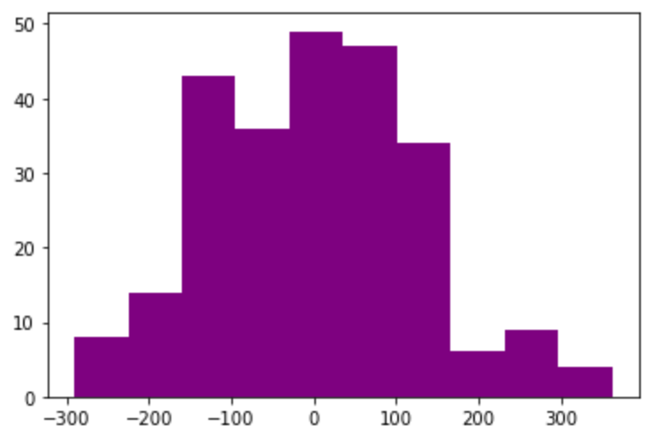
예제 1
import matplotlib.pyplot as plt
import numpy as np
x = np.random.normal(10, 130, 250)
plt.hist(x, color="purple")
plt.show()

Slide 5
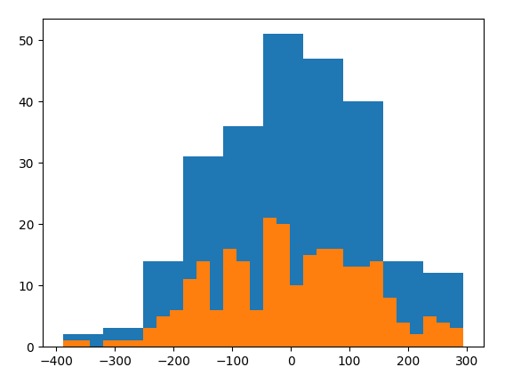
예제 2, bins
import matplotlib.pyplot as plt
import numpy as np
x = np.random.normal(10, 130, 250)
plt.hist(x, bins=10, label='bins=10')
plt.hist(x, bins=30, label='bins=30')
plt.show()

Slide 6
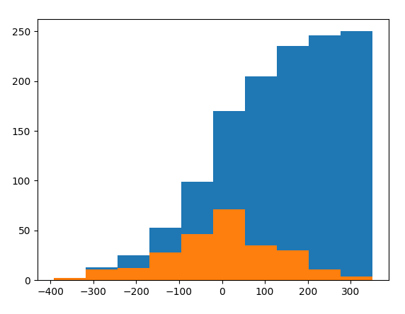
예제 3, cumulative
import matplotlib.pyplot as plt
import numpy as np
x = np.random.normal(10, 130, 250)
plt.hist(x, cumulative=True, label='cumulative')
plt.hist(x, cumulative=False)
plt.show()

Slide 7
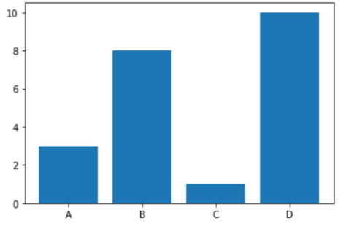
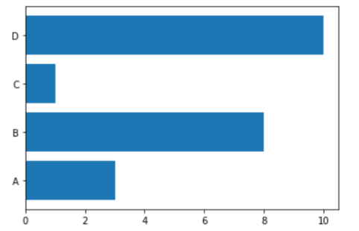
연습문제 1
위 그림과 아래그림처럼 막대그래프로 그리기 위한 각각의 알맞은 함수표현은?
1. plt.pie
2. plt.bar
3. plt.barh
4. plt.hist

Slide 8
연습문제 1 답안
위 그림과 아래그림처럼 막대그래프로 그리기 위한 각각의 알맞은 함수표현은?
1. plt.pie
2. plt.bar (왼쪽 그림)
3. plt.barh (오른쪽 그림)
4. plt.hist

Slide 9
연습문제 2
값이 68, 81, 64, 56, 78, 74, 61, 77, 66, 68, 59, 71, 80, 59, 67, 81, 69, 73, 69, 74, 70, 65 인
분홍색 히스토그램 그래프로 그리시오

Slide 10
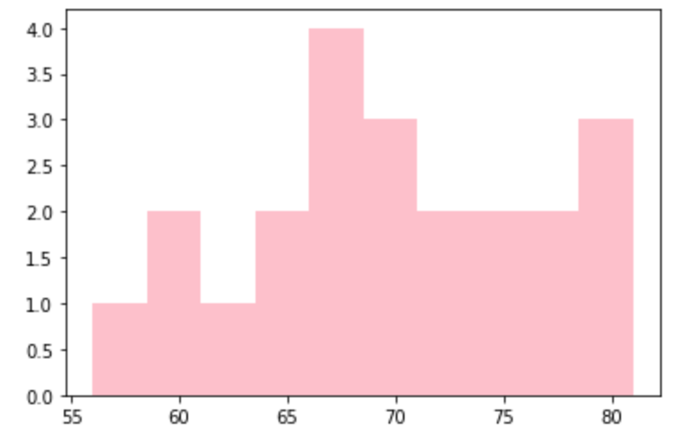
연습문제 2 답안
import matplotlib.pyplot as plt
weight = [68, 81, 64, 56, 78, 74, 61, 77, 66, 68, 59, 71, 80, 59, 67, 81, 69, 73, 69, 74, 70, 65]
plt.hist(weight, color="pink")
plt.show()

Slide 11
연습문제 3
값이 68, 81, 64, 56, 78, 74, 61, 77, 66, 68, 59, 71, 80, 59, 67, 81, 69, 73, 69, 74, 70, 65 인
누적되는 히스토그램 보라색 그래프로 그리시오

Slide 12
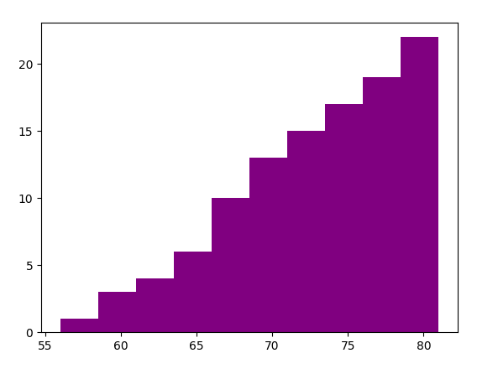
연습문제 3 답안
import matplotlib.pyplot as plt
weight = [68, 81, 64, 56, 78, 74, 61, 77, 66, 68, 59, 71, 80, 59, 67, 81, 69, 73, 69, 74, 70, 65]
plt.hist(weight, cumulative=True, color='purple‘ )
plt.show()

Slide 13
강의 요약
기본 Plot 그리기
Histograms
빈도 분포 그래프를 보여줌.
.hist()

Slide 14
목표 달성 질문
hist() 함수를 사용하면 어떤 형태의 그래프가 그려지는가?
히스토그램을 그리면서, cumulative=True 라는 option을 사용하면 어떤 모양의 그래프가 그려지는지 설명하시오

Slide 15
감사합니다
14주차_01_01 histograms

